Slide 1
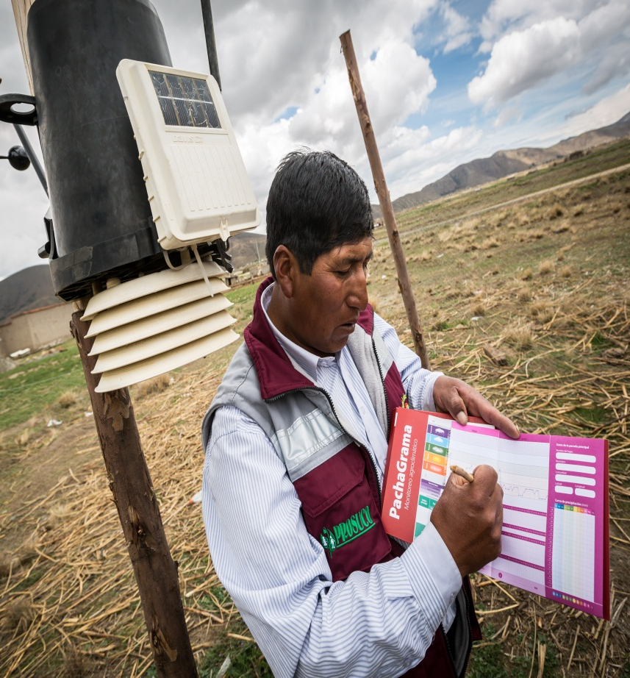
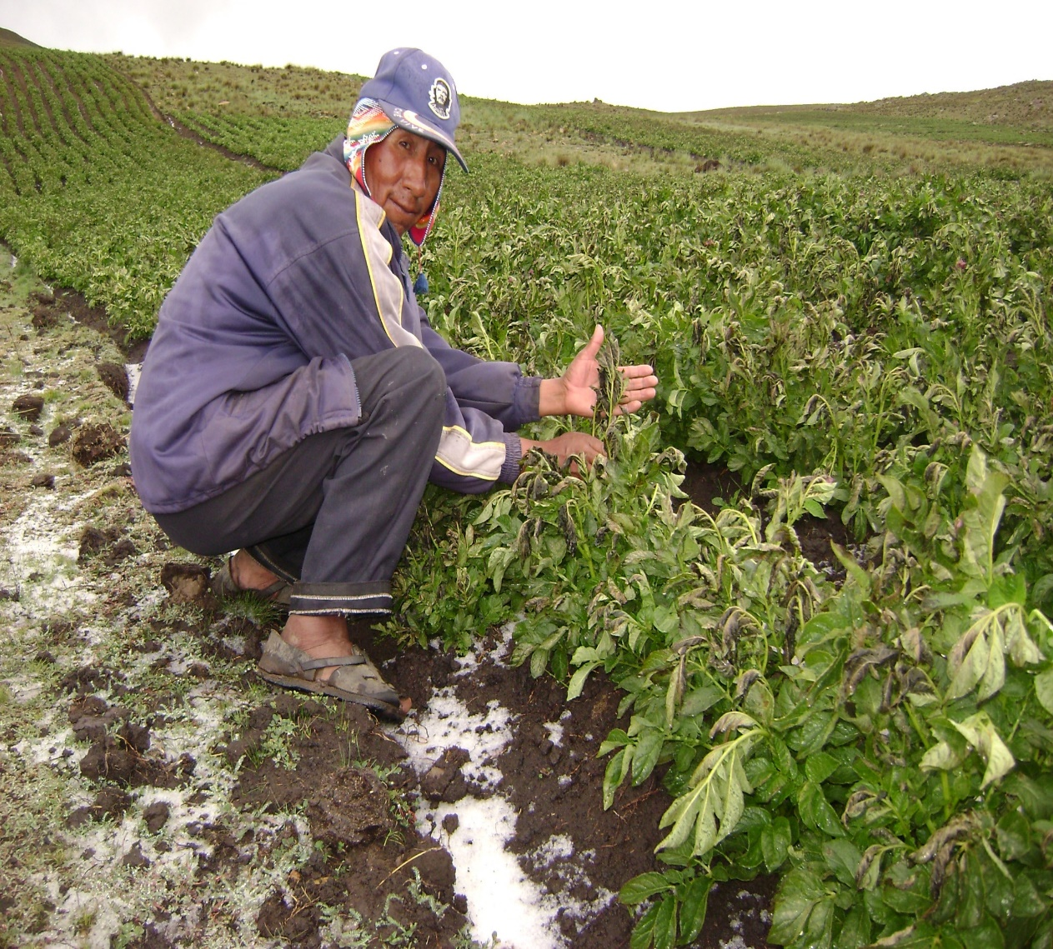








Red Agroclimática
Décimo sexta reunión anual de la CdP del CCRP Andes
14.07.2020

Slide 2
      UN POCO DE HISTORIA DE LA RED
      Propósito
      Objetivos
      Acuerdos de colaboración

Slide 3
Tres proyectos que trabajan:
El enfoque y principios RAI.
Abordaje temático común: clima
      SINERGIAS TEMÁTICAs:
PROSUCO
Clima
Cultivos
PROINPA
Cultivos
Plagas
UMSA
Clima
F Valles
Cultivos
RAI
Soporte CCRP:
Claire N. (Motivadora)
Carlos B. (Soporte Metodológico)
Rodrigo P. (Facilitación)
Pablo C. (Apoyo SIG)

Slide 4
      OPORTUNIDAD Y PROPÓSITO DE LA RED AGROCLIMÁTICA (RAC)
RdR
Colaboración
RAC
Datos
Información
Conocimiento
Servicios
RAI
Principios:
Participación
Rigurosa
Redes colaborativas
Establecer un espacio de información agroclimática confiable para pequeños agricultores, investigadores y otros usuarios.

Slide 5
      OBJETIVOS DE LA RED AGROCLIMÁTICA (RAC)
Acuerdos de datos y variables climáticas y agronómicas (2020)
Diseño de Plataforma Agroclimática (2020)
A futuro
Implementar la Plataforma Agroclimática (2020)
Encuesta situación servicios agroclimáticos (2019)
Avances
Punto de partida
Acuerdos (2017)
TdC
(2018)
Plataforma Geográfica CDP (2019)
AT-EMA 2020
Datos, información, conocimiento
AT-EMA 2017-2018

Slide 6
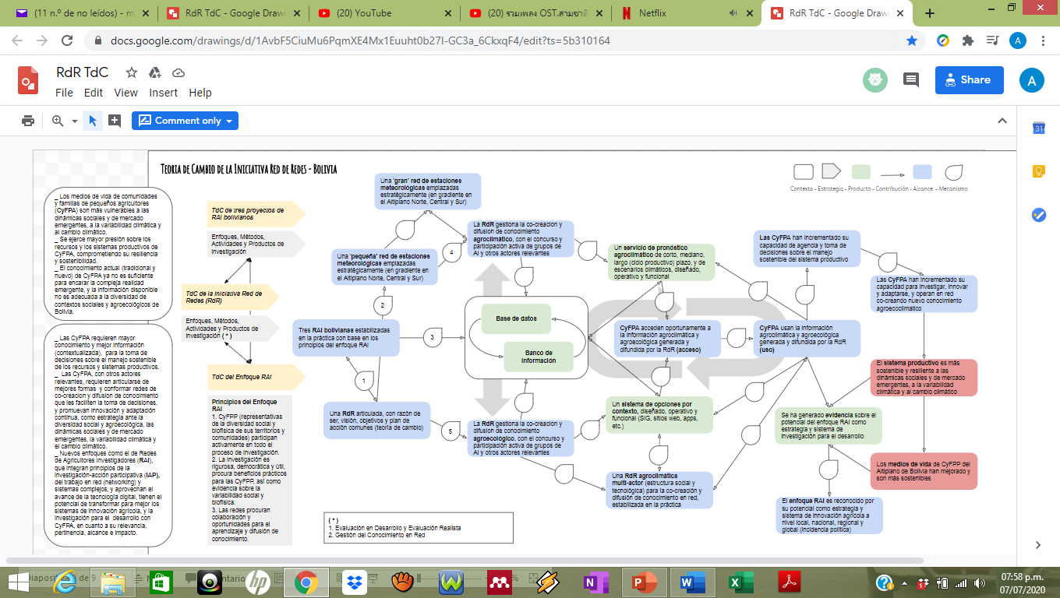

Slide 7
      AVANCES
      Resultados Encuesta
      Variables y datos
      Formulario ODK
      Plataforma Agroclimática

Slide 8
      RESULTADOS DE LA ENCUESTA DE RdR

Slide 9
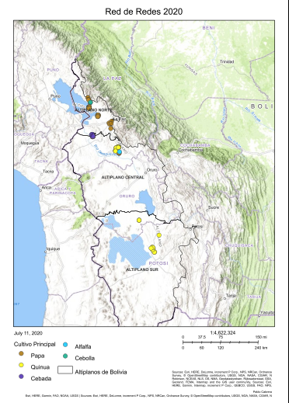
      METODOLOGÍA DE LA ENCUESTA
Pregunta de investigación:
¿Cual es la situación del acceso y uso de servicios climáticos y agrícolas en el área rural?
Encuesta estructurada - ODK
N=104 agricultores investigadores
Análisis: R (STATS4SD)
Altiplano norte, centro y sur

Slide 10
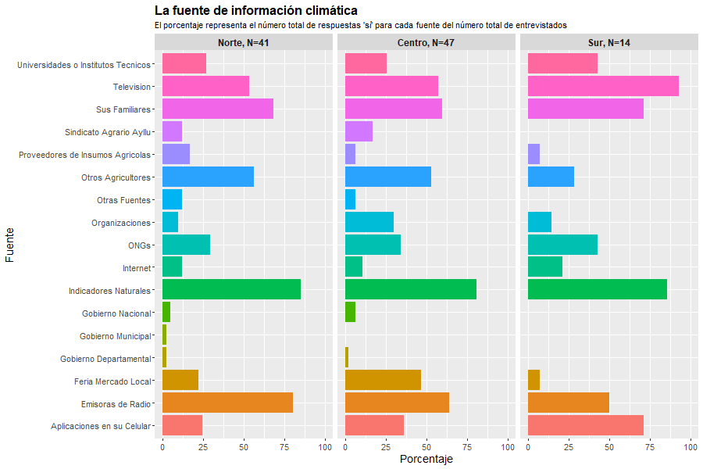
HALLAZGOS:
A pesar de sendos trabajos y diagnósticos, los agricultores aún no reciben información ni pronósticos de las instituciones llamadas a ello.
Claramente, la información proviene principalmente del entorno comunitario y/o familiar que no se basan en observaciones sistematizadas del entorno, sino en las percepciones y los indicadores.
  ¿CUÁL ES LA NECESIDAD DE INFORMACIÓN CLIMÁTICA DE LOS AGRICULTORES?

Slide 11
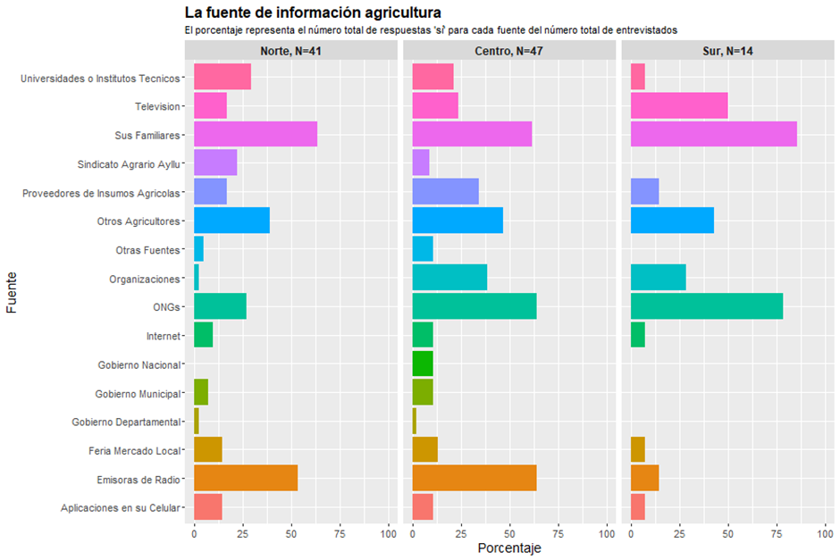
HALLAZGOS:
La preferencia de fuentes de donde recibir la información también privilegia el entorno familiar y comunitario.
Esto podría deberse a que los canales de comunicación con las instituciones gubernamentales están muy poco desarrollados, a tal nivel de que los agricultores ni siquiera los consideran como existentes o valiosos.
Se aprecia también que la preferencia por las instituciones no estatales como las Universidades y ONG´s, es muy relevante, mostrando la confianza ya desarrollada.
      ¿CUÁL ES LA NECESIDAD DE INFORMACIÓN AGRÍCOLA DE LOS AGRICULTORES?

Slide 12
  Los agricultores mantienen su base de observación de indicadores naturales que les ayudan a tomar decisiones, pero también son conscientes del deterioro de ellas.
      Aunque los indicadores naturales todavía son de utilidad, existe una cierta reducción de la validación iterativa y se perciben impactos del calentamiento global y el cambio climático que hace que se requiera más apoyo externo en relación al monitoreo agroclimático.
      Por otra parte, los estudios sobre vulnerabilidad de las comunidades andinas identifican la falta de provisión de información y pronóstico adecuado y oportuno para la toma de decisiones informadas.
      Los agricultores encuestados tienen diferentes niveles en el manejo de herramientas de monitoreo y pronósticos que podrían apoyar la gestión de riesgos de los sistemas productivos.
      En el tema agrícola no existen servicios formales de provisión de información, siendo una necesidad el trabajar en una plataforma agroclimática.
HALLAZGOS

Slide 13
      DISEÑO DE VARIABLES Y DATOS AGROCLIMÁTICOS

Slide 14
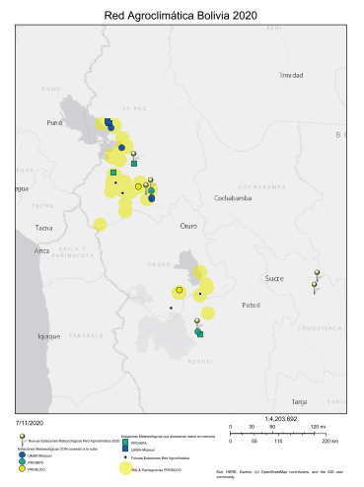
Diseño y Protocolo
Clima
Agricul-tura
Agrocli-mático
Estaciones meteorológicas
Pachagrama
Parcela como unidad de investigación
Parcelas ubicadas próximas a estaciones meteorológicas
Serán parcelas de agricultores investigadores

Slide 15
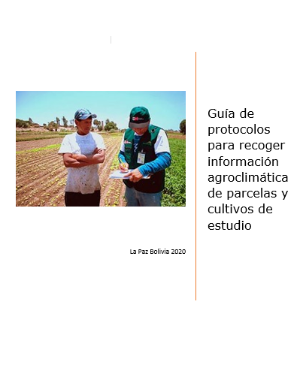
Protocolo de información Agroclimática
Protocolo para datos de la parcela
Ubicación geográfica
Superficie
Pendiente
Drenaje
Salinidad
Versión en revisión

Slide 16
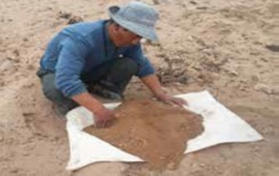
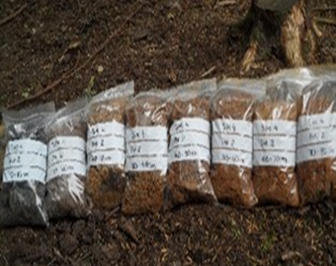
Protocolos para evaluar características del suelo
Materia orgánica
Textura
pH
Evaluación con agricultores
Análisis en laboratorio

Slide 17
Protocolos para evaluar fases fenológicas de los cultivos
Anuales
  Maíz
  Maní
  Papa
  Quinua
Caducifolios
  Durazno
  Manzano
Fases fenológicas
Fecha de emergencia
Fecha de floración
Fecha de maduración
Fecha de cosecha
Yema hinchada
Floración
Cuajado
Maduración
Variedades

Slide 18
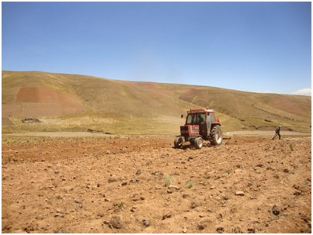
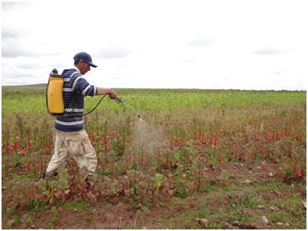
Protocolo para evaluar prácticas de manejo en cultivos
Anuales
  Maíz
  Maní
  Papa
  Quinua
Caducifolios
  Durazno
  Manzano
Preparación del suelo
Siembra
Fertilización
Riego
Deshierbe
Aporque
Control fitosanitario
Deshierbe
Fertilización
Riego
Poda
Control fitosanitario

Slide 19
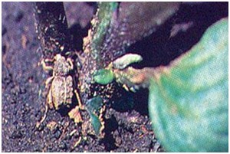
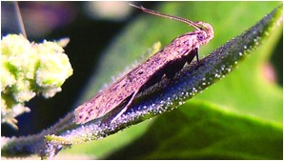
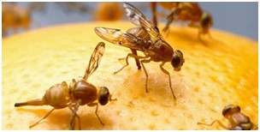
Protocolo para evaluar plagas y enfermedades
Anuales
  Maíz
  Maní
  Papa
  Quinua
Caducifolios
  Durazno
  Manzano
Gorgojo de los Andes
Polilla de la quinua
Mosca de la fruta

Slide 20
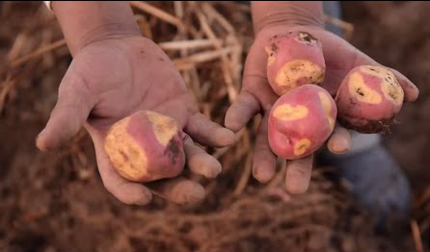
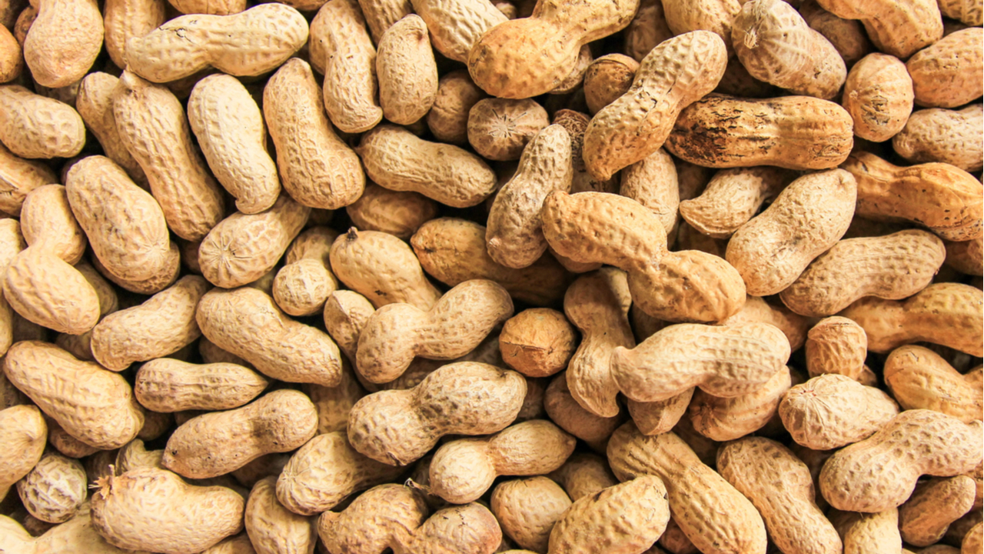
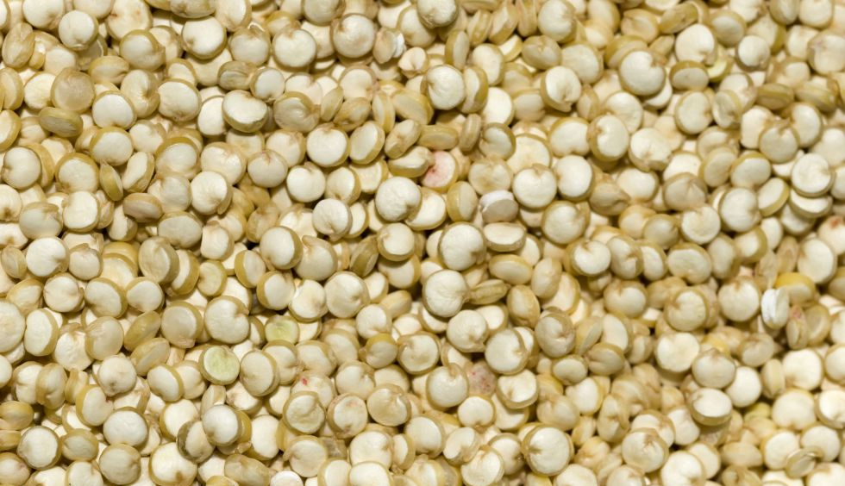
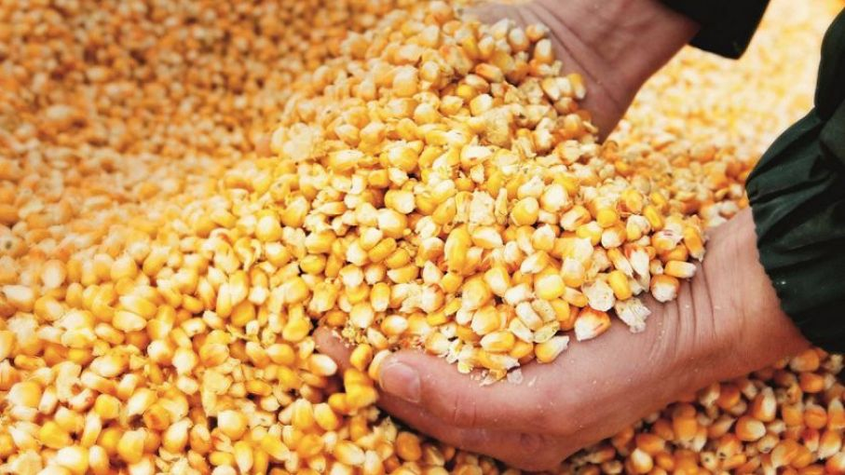
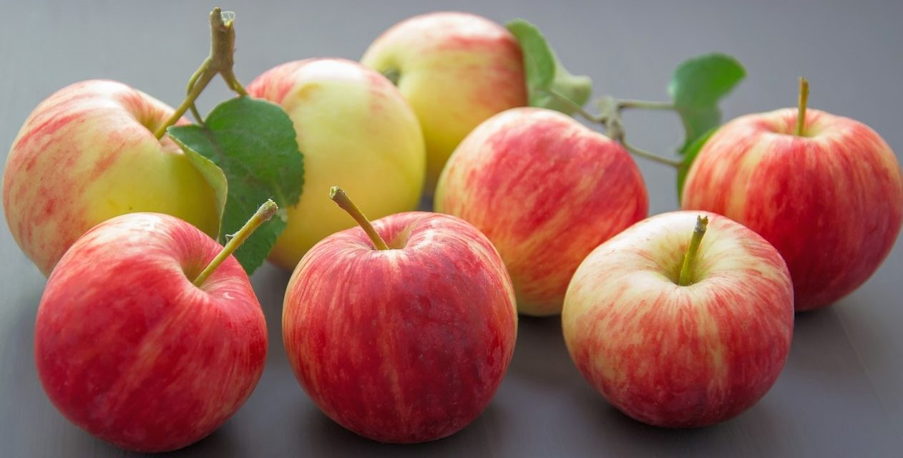
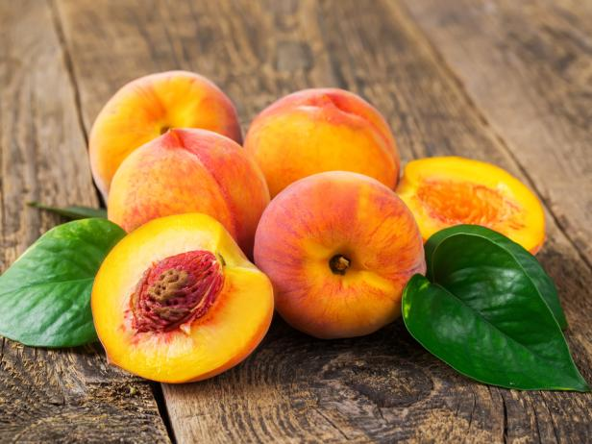
Protocolo para evaluar rendimientos
Anuales
  Maíz
  Maní
  Papa
  Quinua
Caducifolios
  Durazno
  Manzano

Slide 21
MANEJO DE DATOS AGROCLIMÁTICOS
Datos agro climáticos
Recojo de datos meteorológicos en tiempo real
ODK
Relevar información de campo (cultivo, suelo) - ODK
Registrar información Laboratorio (suelo)
Plataforma Agroclimá-tica
Monitoreo Agroclimático - Pachagrama
Servicios agro climáticos
Base de datos - Sistema
Generación de información
Recojo de datos meteorológicos en computadora
Reporte comportamiento climático.
Variables Agro-productivas
Pronósticos de clima corto y largo plazo
Análisis y reportes estadísticos y geográficos
Clima
Estaciones Meteorológicas
Pachagrama
Agricultura
Cultivos (anuales, caducifolio)
Suelo
Plagas y Enfermedades
Valoración cualitativa
Análisis de Laboratorio
Conectadas con internet
Sin internet
Protocolo

Slide 22
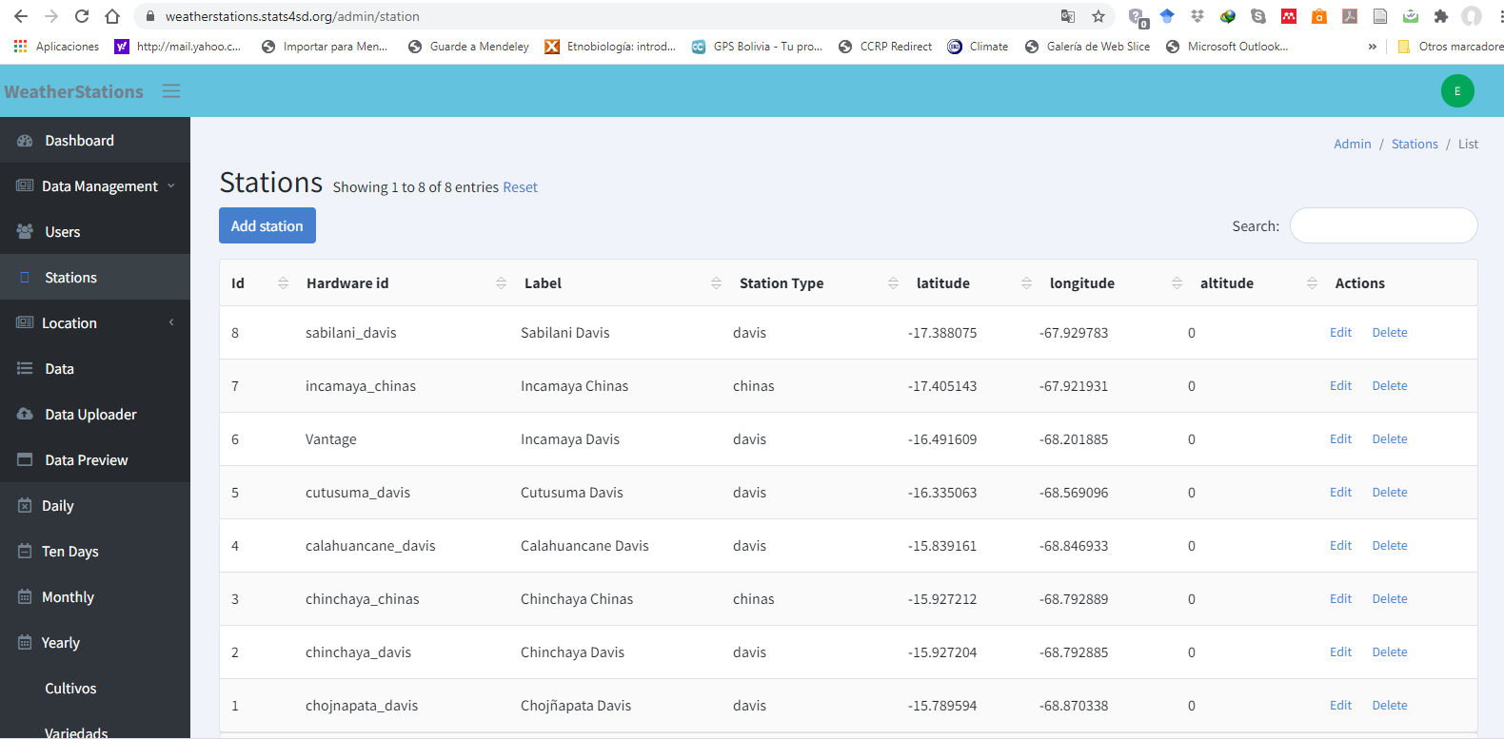
      PLATAFORMA AGROCLIMÁTICA

Slide 23
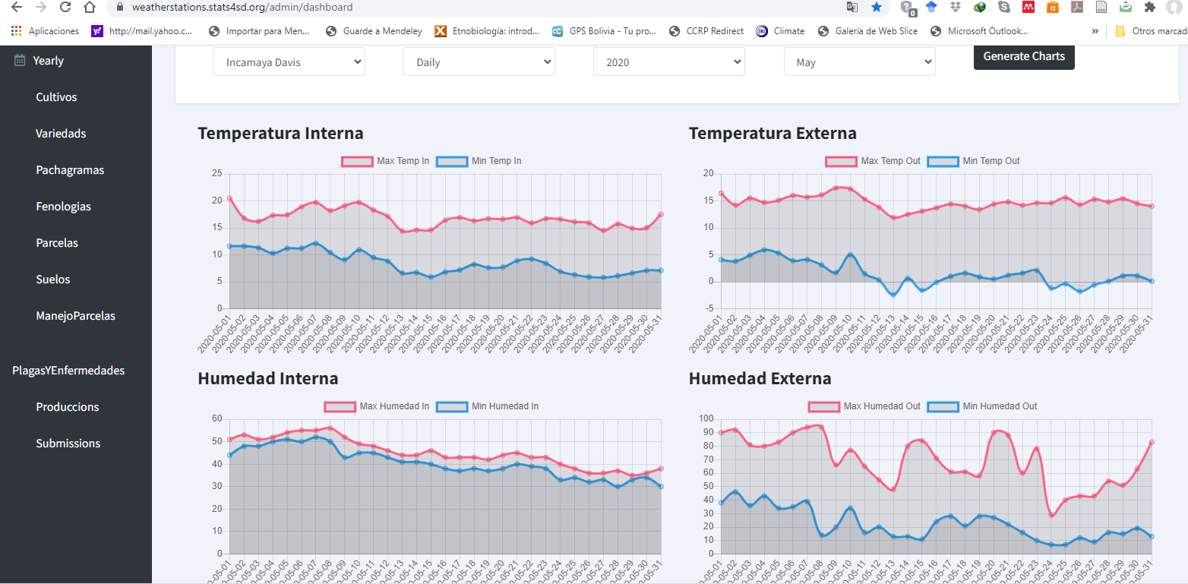
      PLATAFORMA AGROCLIMÁTICA

Slide 24
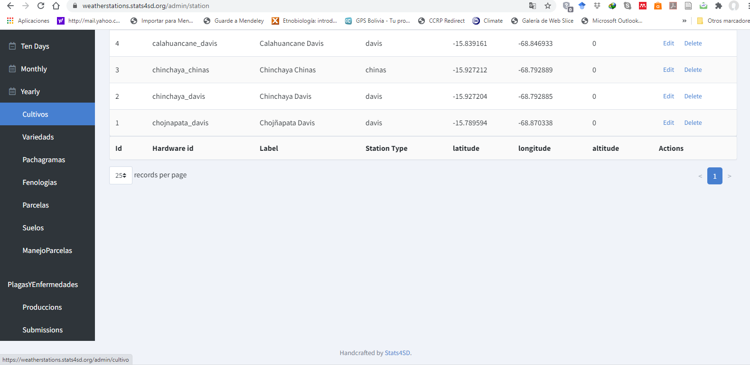
      PLATAFORMA AGROCLIMÁTICA

Slide 25
      Gracias

